Slide 1
ИСТОРИЯ
5
класс
Тема урока:
«ОТ НАЦИОНАЛЬНОГО ВОЗРОЖДЕНИЯ К НАЦИОНАЛЬНОМУ ПОДЪЕМУ»

Slide 2
ПЛАН
ИЗБРАНИЕ Ш.М.МИРЗИЁЕВА ПРЕЗИДЕНТОМ
СТРАТЕГИЯ ДЕЙСТВИЙ
ОСНОВНАЯ ЦЕЛЬ ПЯТОГО НАПРАВЛЕНИЯ
ПЯТЬ ИНИЦИАТИВ

Slide 3
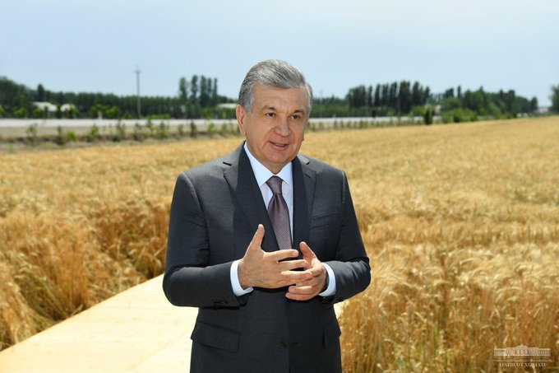
ИЗБРАНИЕ Ш.М.МИРЗИЁЕВА ПРЕЗИДЕНТОМ
Шавкат Мирзиёев родился в 1957 году в Джизакской области в семье врача. В 1981 году окончил Ташкентский институт инженеров ирригации и механизации сельского хозяйства.

Slide 4
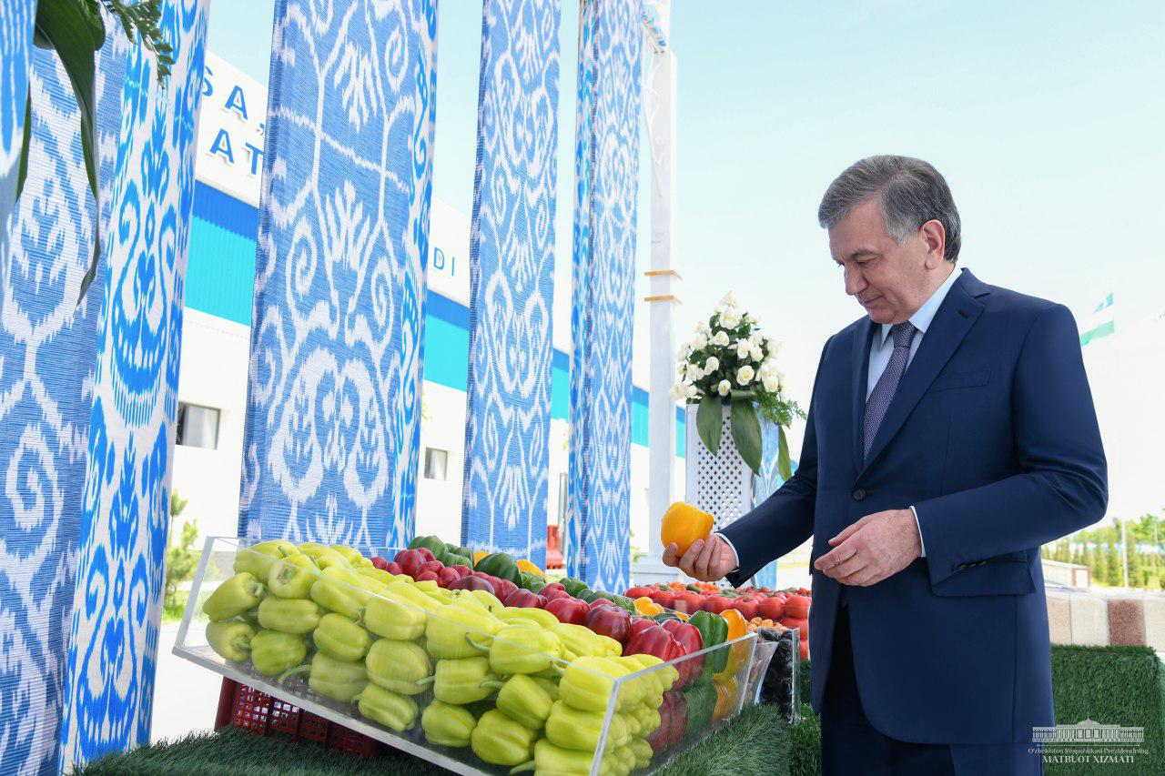
ИЗБРАНИЕ Ш.М.МИРЗИЁЕВА ПРЕЗИДЕНТОМ
После этого занимал разные должности, также был руководителем Джизакской и Самаркандской областей. При его руководстве в этих областях были проделаны огромные работы во всех отраслях жизни.

Slide 5
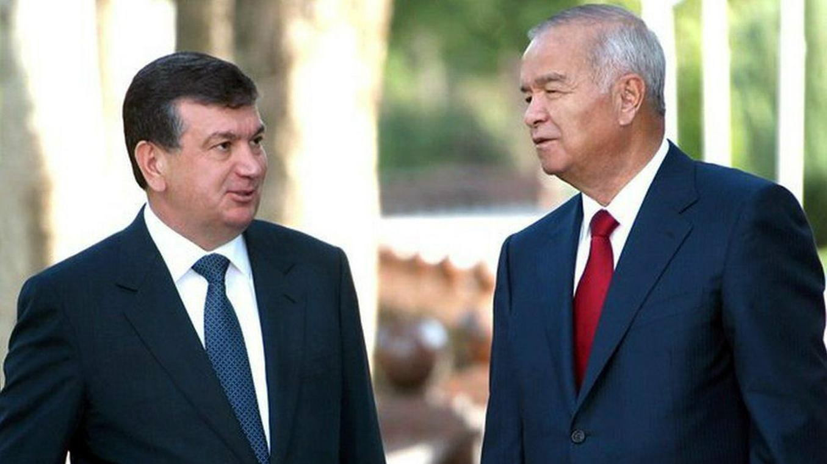
ИЗБРАНИЕ Ш.М.МИРЗИЁЕВА ПРЕЗИДЕНТОМ
Первый Президент Узбекистана Ислам Каримов, правильно оценивая лидерские качества Ш.Мирзиёева, назначил его Премьер-министром и в течении 13 лет он занимал эту высокую и ответственную должность.

Slide 6
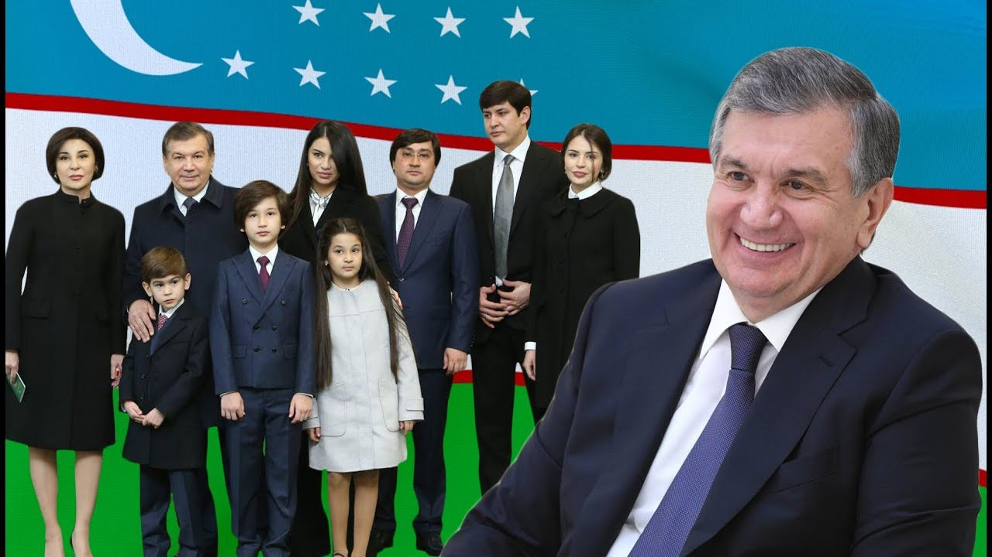
ИЗБРАНИЕ Ш.М.МИРЗИЁЕВА ПРЕЗИДЕНТОМ
2 сентября 2016 года после смерти Ислама Каримова Шавкат Мирзиёев стал исполняющим обязанности Президента. 4 декабря того же года был избран Президентом Республики Узбекистан.

Slide 7
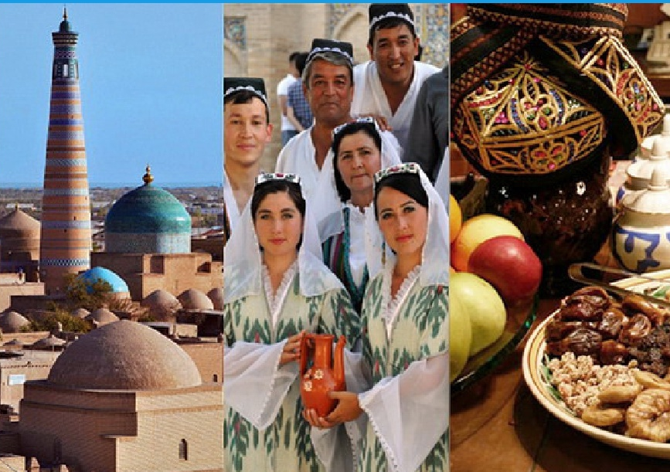
СТРАТЕГИЯ ДЕЙСТВИЙ
С 1991 по 2016 год в течении 25 лет в Узбекистане происходил процесс национального возрождения. Другими словами, Узбекистан прочно встал на ноги. Он занял своё достойное место среди мирового сообщества.

Slide 8
СТРАТЕГИЯ ДЕЙСТВИЙ
Нынешняя задача - добиться национального развития, роста. Это означает, что в ближайшие 10-15 лет, наша страна должна войти в число 50 ведущих экономически развитых государств. Во-вторых, качество жизни наших людей во всех отношениях поднимется на более высокий уровень.

Slide 9
СТРАТЕГИЯ ДЕЙСТВИЙ
Для достижения этой цели Президент Республики Узбекистан Ш.М.Мирзиёев объявил стратегию действий по пяти приоритетным направлениям развития Республики Узбекистан в 2017-2021 годах.

Slide 10
СТРАТЕГИЯ ДЕЙСТВИЙ
Стратегия реализуется по инициативе и идее главы государства с целью всестороннего развития Узбекистана, чтобы занять достойное место среди передовых демократических государств мира. Стратегия получила высокую оценку международного сообщества, влиятельных экспертов-специалистов, государственных и общественных деятелей, политологов, как главный приоритет развития страны на ближайшую перспективу.

Slide 11
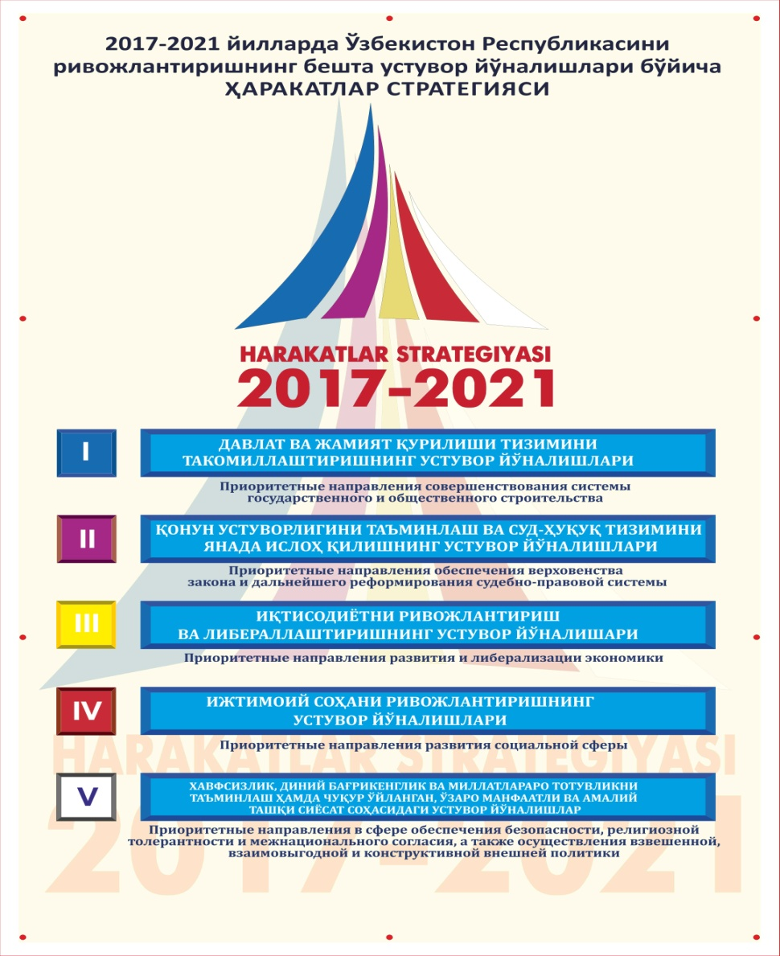
СТРАТЕГИЯ ДЕЙСТВИЙ
В Стратегии действий определены пять приоритетных направлений развития Узбекистана, в каждом из которых нашли свое отражение конкретные меры по дальнейшему углублению и обеспечению эффективности демократических реформ на новом этапе в стране.

Slide 12
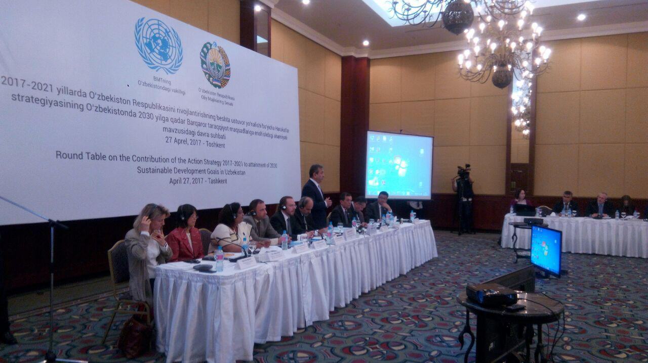
СТРАТЕГИЯ ДЕЙСТВИЙ
Стратегия действий и ее приоритетные направления имеют весьма важное значение для нынешнего этапа развития Узбекистана и в целом, находятся в соответствии с видением и устремлениями, заложенными в целях устойчивого развития, которые были приняты государствами-членами ООН на заседании Генеральной Ассамблеи в сентябре 2015 года.

Slide 13
СТРАТЕГИЯ ДЕЙСТВИЙ
I.
Совершенствование системы государственного и общественного строительства.
II.
Верховенство закона, реформирование судебно-правовой системы.
III.
Развитие и либерализация экономики.
Небесно-голубой цвет – символ неба и чистой воды, цвет флага государства великого Амира Темура;
Пурпурный цвет – символ верховенства и благочестия, элементов правосудия;
Цвет золота – символ могущества и богатства, элементов развитой экономики;

Slide 14
СТРАТЕГИЯ ДЕЙСТВИЙ
Безопасность, религиозная толерантность и межнациональное согласие, внешняя политика.
V.
IV.
Развитие социальной сферы.
Красный цвет – символ жизни, обеспечения достойной жизни населения;
Белый цвет – символ мира и чистоты, элементов миролюбивой политики.

Slide 15
СТРАТЕГИЯ ДЕЙСТВИЙ
«Стратегия действий» реализуется в пять этапов, каждый из которых предусматривает утверждение отдельной ежегодной Государственной программы по ее реализации в соответствии с объявляемым наименованием года.
2017 год – «Год диалога с народом и интересов человека»;
2018 год ….; 2019 год … 2020 год … 2021 год …?

Slide 16
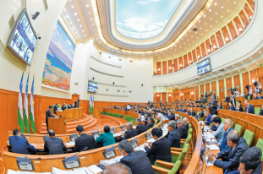
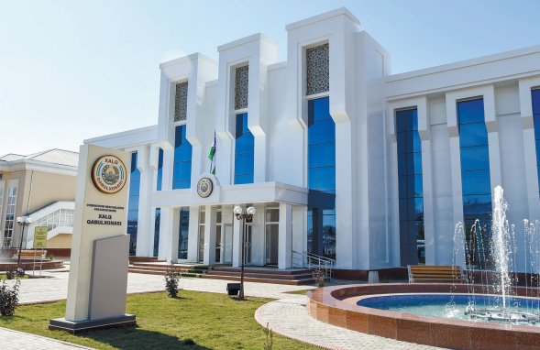
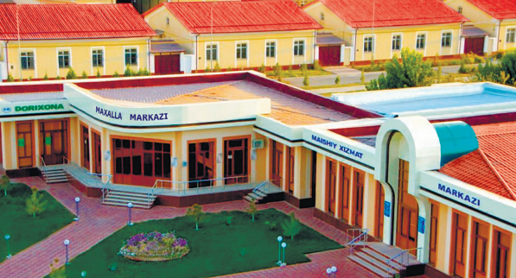
СТРАТЕГИЯ ДЕЙСТВИЙ
Первой задачей было дальнейшее увеличение производства в стране. Основной целью является увеличение общего объёма производства на 50 % к концу 2021 года.

Slide 17
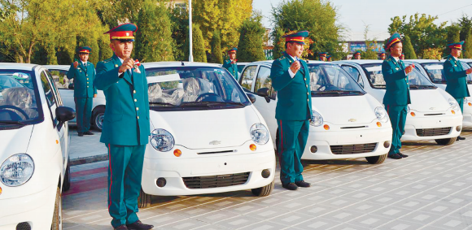
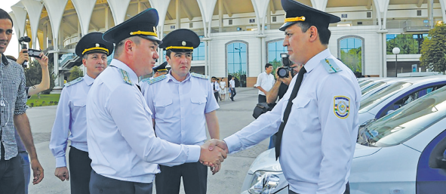
СТРАТЕГИЯ ДЕЙСТВИЙ
Второй вопрос заключается в обеспечении верховенства закона. Верховенство права - означает подчинение закону государственных и неправительственных организаций, должностных лиц и граждан. Если закон не имеет приоритета, не будет и справедливости.

Slide 18
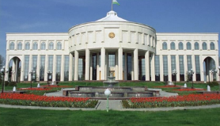
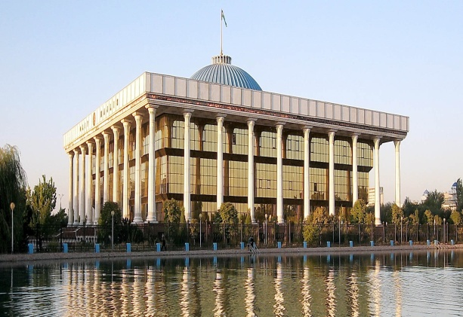
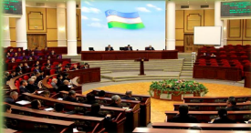
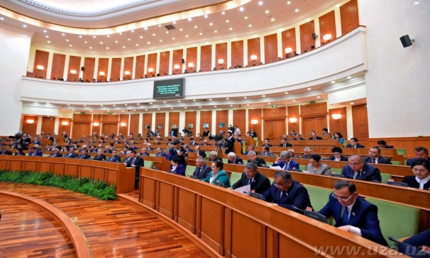
СТРАТЕГИЯ ДЕЙСТВИЙ
Третья задача - дальнейшее повышение авторитета Олий Мажлиса и политических партий. Как известно, 22 декабря 2019 года состоялись выборы в Олий Мажлис и местные Советы народных депутатов. Избиратели проголосовали за кандидатов, выдвинутых пятью существующими политическими партиями.

Slide 19
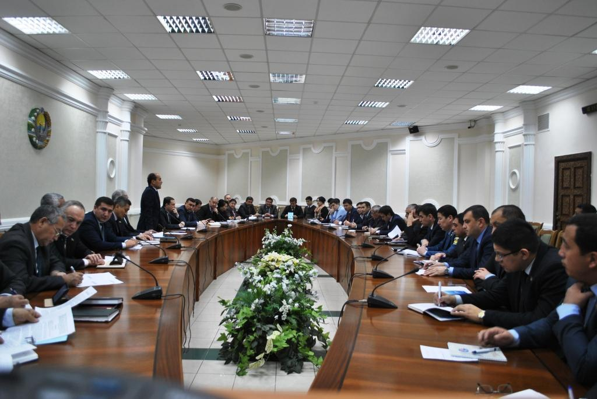
СТРАТЕГИЯ ДЕЙСТВИЙ
Основная задача избранных народом депутатов Олий Мажлиса - создать законы, которые будут служить интересам Узбекистана. Депутаты совместно с депутатами областей, городов и районов также обязаны следить за безусловным исполнением этих законов государственными органами.

Slide 20
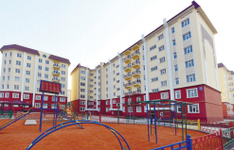
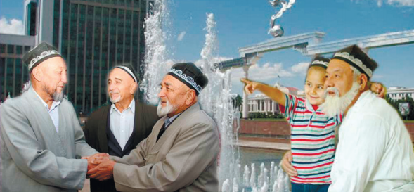
СТРАТЕГИЯ ДЕЙСТВИЙ
Четвёртая задача - повышение благосостояния населения, а также поддержка социально уязвимых слоев населения. Также к этой задаче относятся: развитие дошкольного образования, школьного и высшего образования, улучшение качества здравоохранения населения.

Slide 21
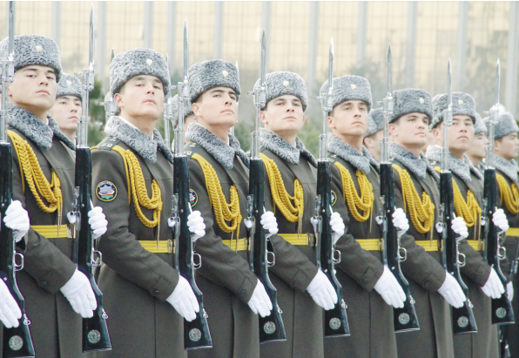
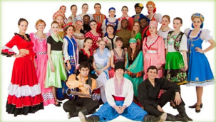
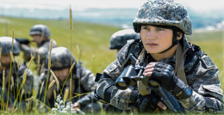
СТРАТЕГИЯ ДЕЙСТВИЙ
Основная цель пятого направления - это, прежде всего, обеспечение безопасности нашей страны. Кроме того, укрепление согласия, мира между разными национальностями и народностями, проживающими в нашей стране.

Slide 22
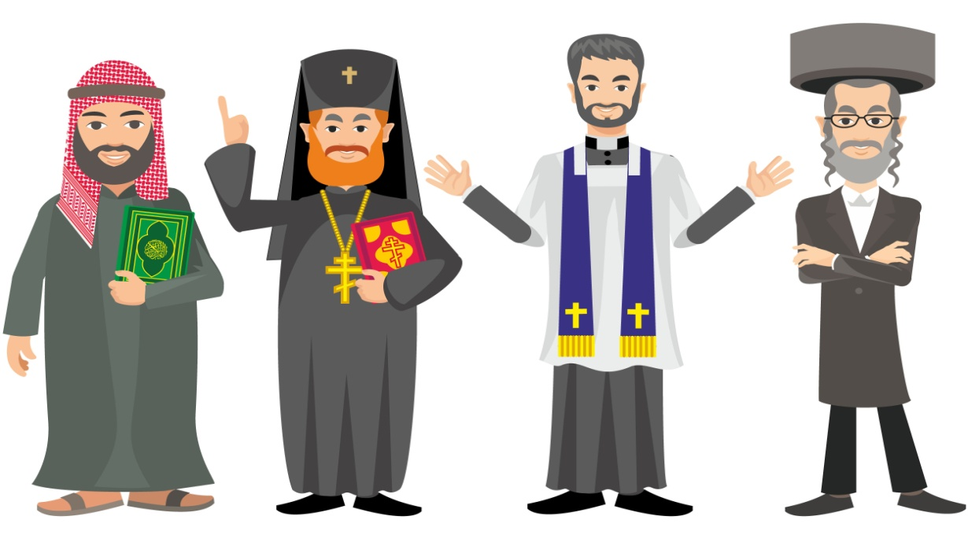
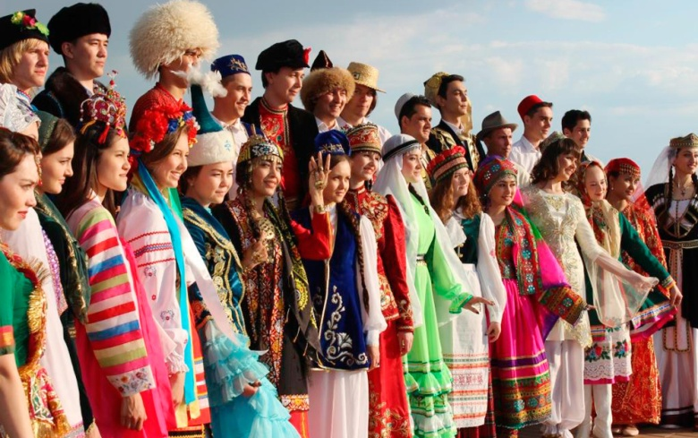
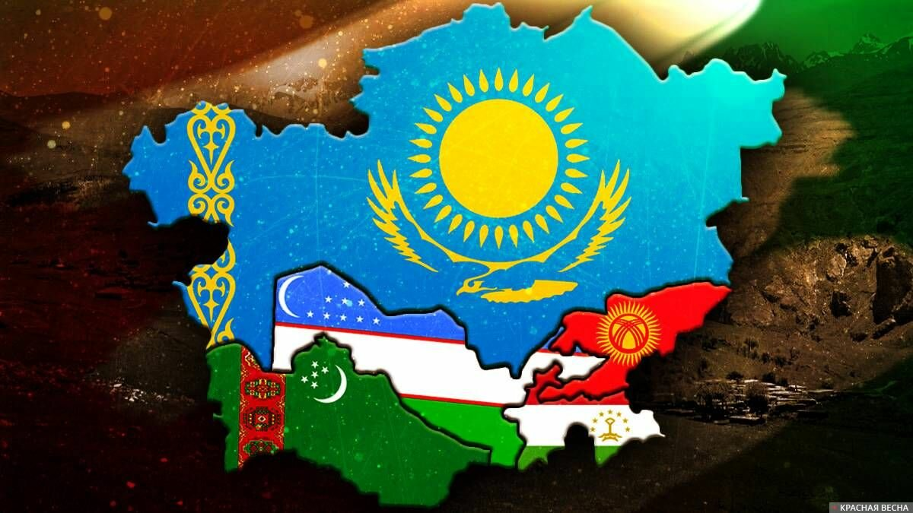
СТРАТЕГИЯ ДЕЙСТВИЙ
Повышение взаимоуважения между представителями различных конфессий также является одной из пяти приоритетных задач. Очень важный момент этой задачи - укрепление дружеских отношений со всеми, особенно с соседними странами.

Slide 23
СТРАТЕГИЯ ДЕЙСТВИЙ
Многое было сделано за эти годы для реализации Стратегии действий. Именно поэтому наша страна стремительно развивается во всех направлениях.

Slide 24
ПЯТЬ ИНИЦИАТИВ
В 2019 году Президент Узбекистана Ш.М.Мирзиёев выдвинул «5 важных инициатив» для поднятия морального духа молодёжи и осмысленной организации их досуга, которые были поддержаны народом.

Slide 25
ПЯТЬ ИНИЦИАТИВ
Сегодня, когда усиливаются различные силы, способные отравить сознания молодых людей, очень важно правильно организовать свой досуг.

Slide 26
ПЯТЬ ИНИЦИАТИВ
Первая инициатива - повышение интереса молодёжи к музыке, рисованию, театру и другим видам искусства, содействие реализации её таланта.

Slide 27
ПЯТЬ ИНИЦИАТИВ
Вторая инициатива - физическая закалка молодёжи, создание необходимых условий для занятий спортом.

Slide 28
ПЯТЬ ИНИЦИАТИВ
Третья инициатива - повышение навыков населения и молодёжи по использованию компьютерных технологий и интернета.

Slide 29
ПЯТЬ ИНИЦИАТИВ
Четвертая инициатива - повышение духовности молодёжи, широкая пропаганда культуры чтения.

Slide 30
ПЯТЬ ИНИЦИАТИВ
Пятая инициатива - создание дополнительных возможностей для обеспечения занятости женщин.

Slide 31
ПЯТЬ ИНИЦИАТИВ
Букинский район Ташкентской области был отобран в качестве эксперимента для реализации пяти важных инициатив, выдвинутых Президентом по налаживанию на основе новой системы работ в социальной, духовно-просветительской сферах.

Slide 32
ПЯТЬ ИНИЦИАТИВ
Возрождается деятельность центров культуры, библиотек. Предпринимаются меры по обеспечению пришкольных кружков музыкальными инструментами.
Улучшаются махаллинские спортивные площадки, возводятся современные футбольные и волейбольные поля.

Slide 33
ПЯТЬ ИНИЦИАТИВ
В рамках третьей инициативы предпринимаются меры по обеспечению всех школ компьютерной техникой и высокоскоростным интернетом.
В рамках четвертой инициативы организованы мероприятия «Книжный караван». Проводятся конкурсы: «Молодой читатель», «Семья книголюбов».

Slide 34
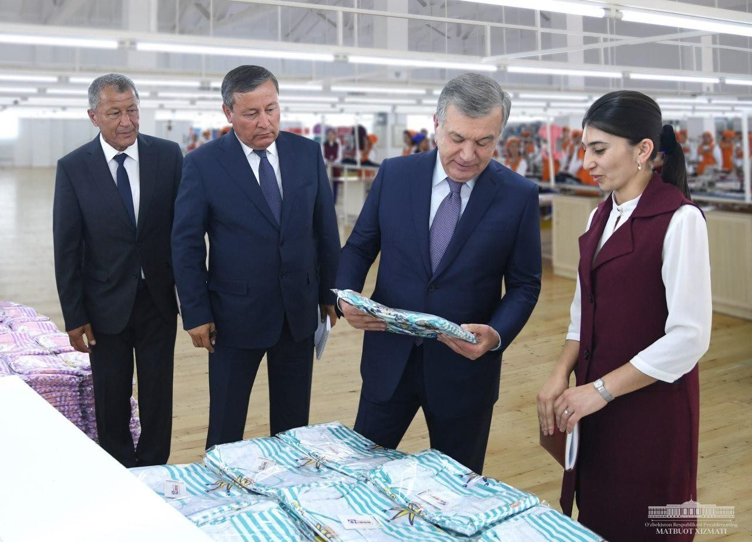
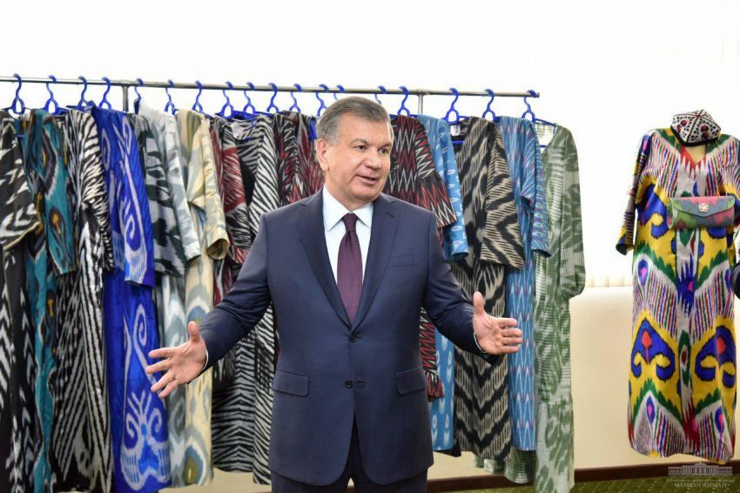
ПЯТЬ ИНИЦИАТИВ
Шавкат Мирзиёев, побеседовав с работницами швейного цеха, подчеркнул: «Я хочу, чтобы вы, женщины, были довольны, хочу видеть ваши сияющие от счастья глаза. Если довольны вы, то довольны и ваши семьи, ширится кругозор и повышается духовность ваших детей».

Slide 35
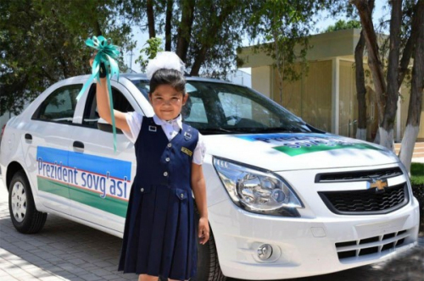
ПЯТЬ ИНИЦИАТИВ
Глава государства побеседовал с мальчиками и девочками, посещающими кружки.
Учащаяся 3-го класса общеобразовательной школы № 27 Фазилат Якубова зачитала стихотворение собственного сочинения, посвящённое пяти важным инициативам.

Slide 36
ВЫВОДЫ
Президент Узбекистана своим Указом от 7 февраля 2017г. утвердил Стратегию действий по пяти приоритетным направлениям развития страны в 2017-2021 годах.
В Узбекистане реализуется проект "Пять инициатив Шавката Мирзиёева", который охватывает ключевые вопросы для развития государства.
Представляя собой новое видение стратегических перспектив развития государства и общества, Стратегия также тесно связана с Целями устойчивого развития и вносит непосредственный вклад в их достижение на национальном уровне.
Ш.М.Мирзиёев – Президент Узбекистана.

Slide 37
ЗАДАНИЯ
3
Прочитайте учебник
§ 50.
Стр. 167 – 171.
Напишите о том,
как Вы участвуете в «пяти инициативах».
Составьте
кластер на тему:
«Стратегия действий» или «5 инициатив».

